Slide 1

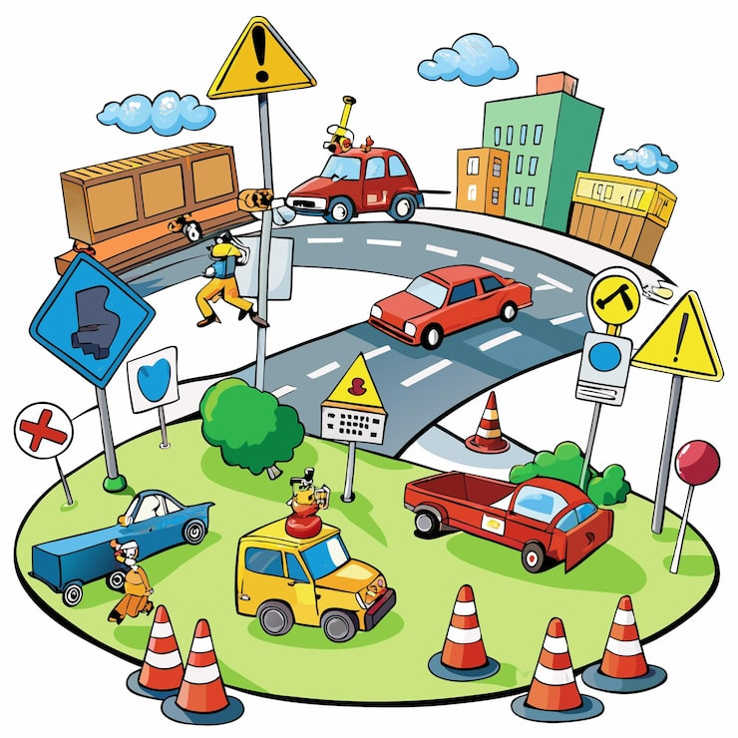

Путешествие в страну Светофорию: Правила дорожного движения для детей
Руководитель отряда ЮИД МБОУ «Карамышевская ООШ им.Бари Габдрахманова» Черемшансского муниципального района РТ

Slide 2



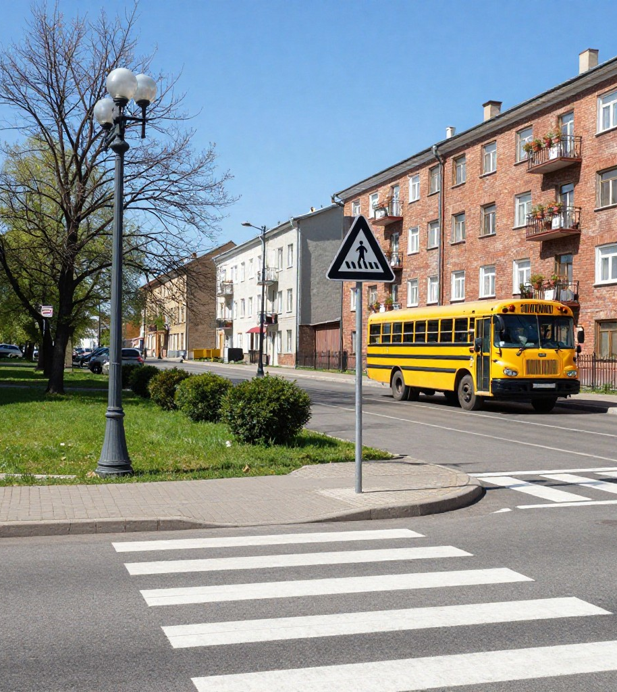
Почему важно знать и соблюдать правила?
Дороги полны машин и пешеходов. Чтобы избегать аварий, все должны чётко выполнять правила дорожного движения — это обеспечивает безопасность каждого участника движения.
2

Slide 3




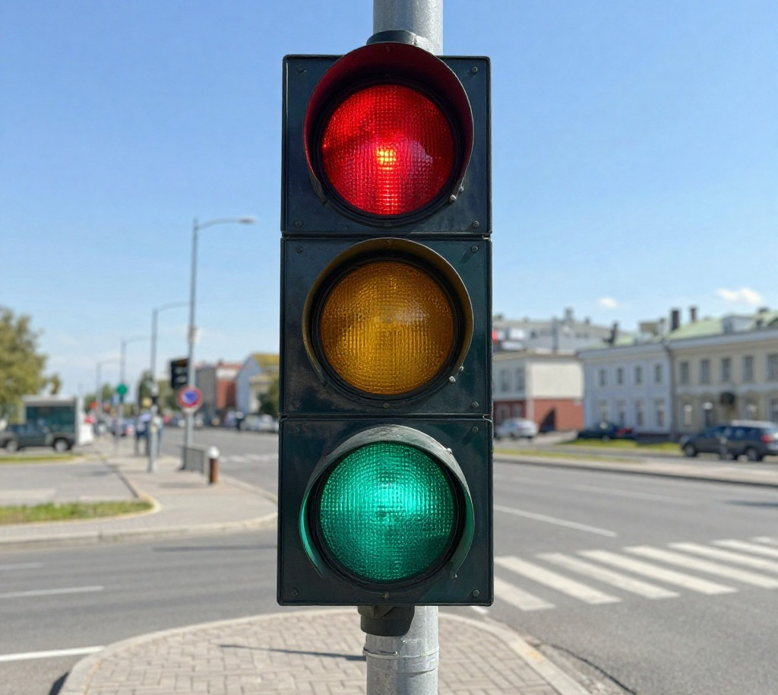
Светофор: твой верный помощник
Светофор имеет три цвета, каждый из которых передаёт важное указание: красный свет — это сигнал остановки, нельзя переходить дорогу.
Жёлтый свет предупреждает — скоро изменится сигнал, нужно приготовиться. Зелёный разрешает идти, но переходить осторожно, убедившись в безопасности.
3

Slide 4



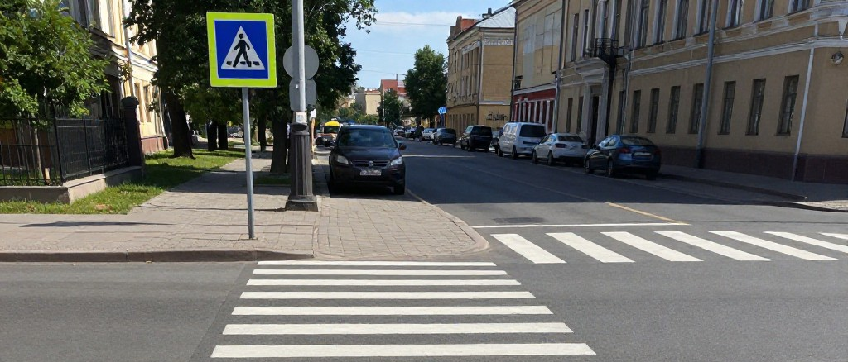
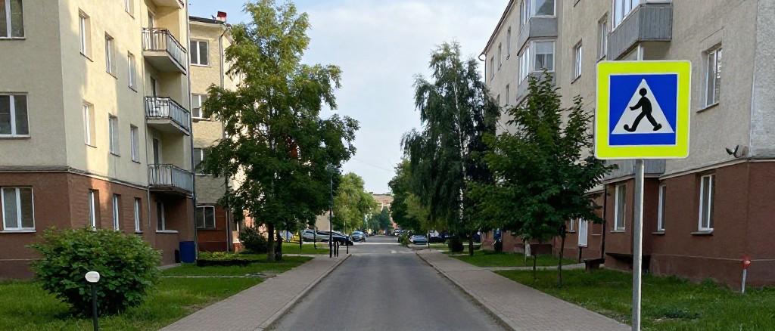
Пешеходный переход — безопасный путь
«Зебра» — правильное место для перехода
Переходить улицу нужно только по пешеходному переходу, который называют «зеброй». Он обозначен белыми полосами и специальным знаком для пешеходов, что гарантирует безопасность на дороге.
Как правильно переходить дорогу
Перед тем как идти, сначала посмотри налево, затем направо. Если машин нет, переходи, сохраняя внимание, ведь безопасность зависит от тебя.
4

Slide 5

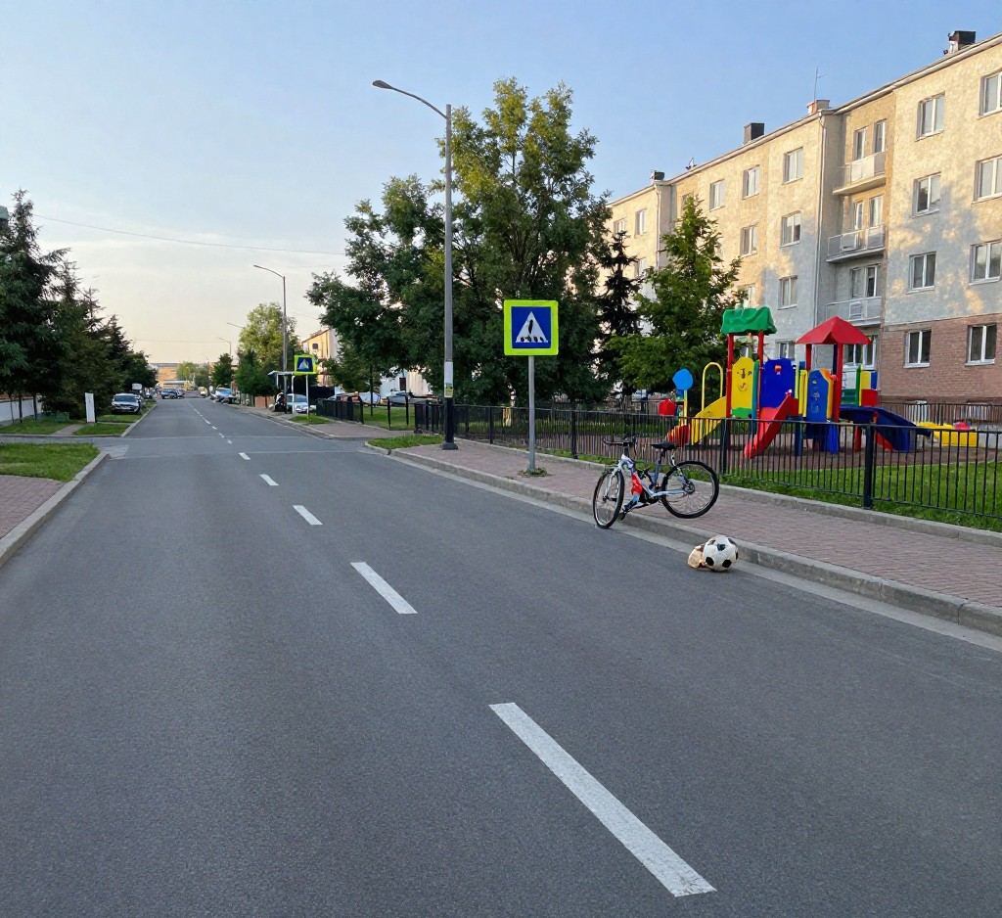
Опасные места для игр
Дорога — не место для развлечений
Игра на проезжей части строго запрещена. Кататься на велосипеде или играть мячом на дороге опасно и может привести к несчастным случаям.
Где играть безопасно
Для игр созданы специально оборудованные дворы, детские площадки и парки, где дети могут весело и безопасно проводить время.
5

Slide 6


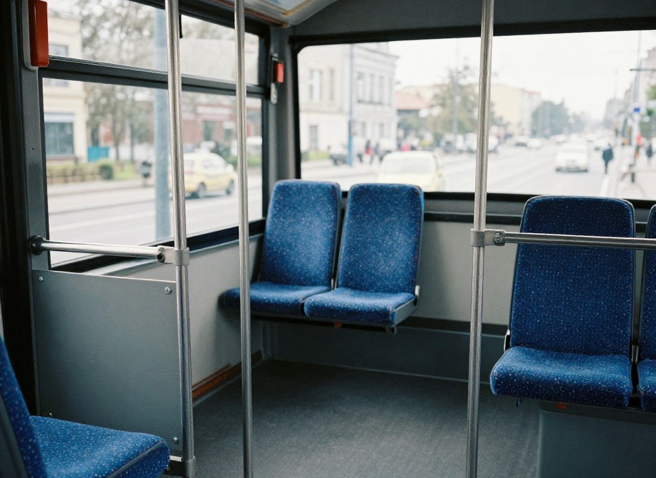
Правила поведения в общественном транспорте
В салоне транспорта обязательно держись за поручень, чтобы сохранить равновесие и избежать падений во время движения.
Нельзя высовываться из окна и отвлекать водителя, это способно привести к аварийной ситуации и травмам.
6

Slide 7


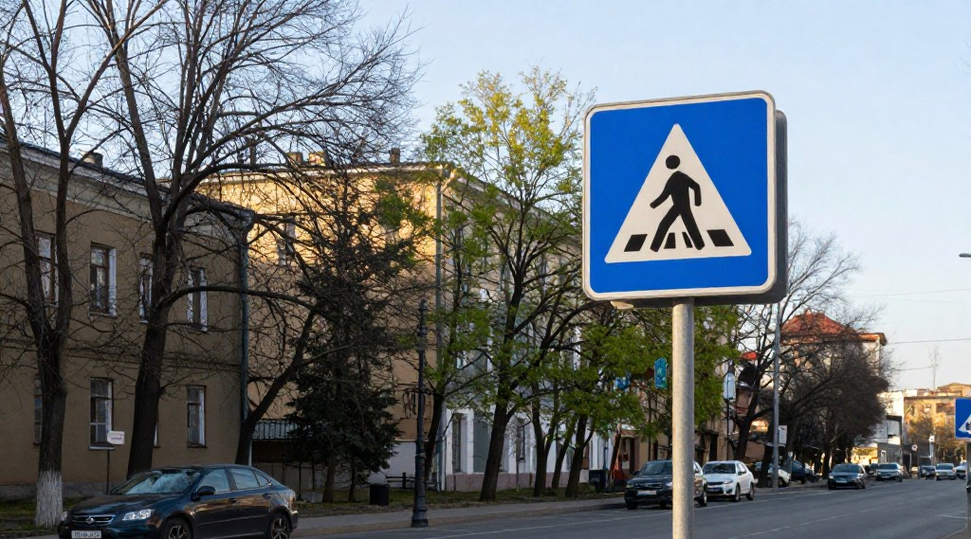
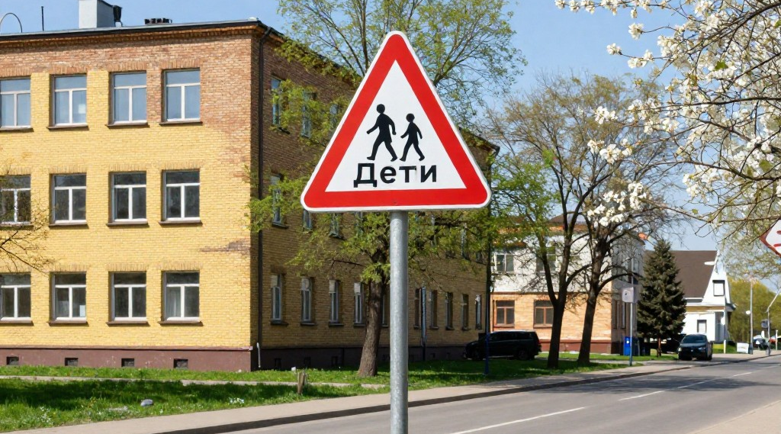
Дорожные знаки — ваши надёжные союзники
Знак «Пешеходный переход»
Знак «Дети»
Этот знак указывает место, где пешеходам разрешено переходить дорогу. Он помогает водителям заранее быть внимательнее и снижать скорость рядом с переходом.
Обозначает территорию рядом со школами или детскими садами. Здесь водители должны быть особенно осторожными и готовыми остановиться, чтобы защитить детей.
7

Slide 8






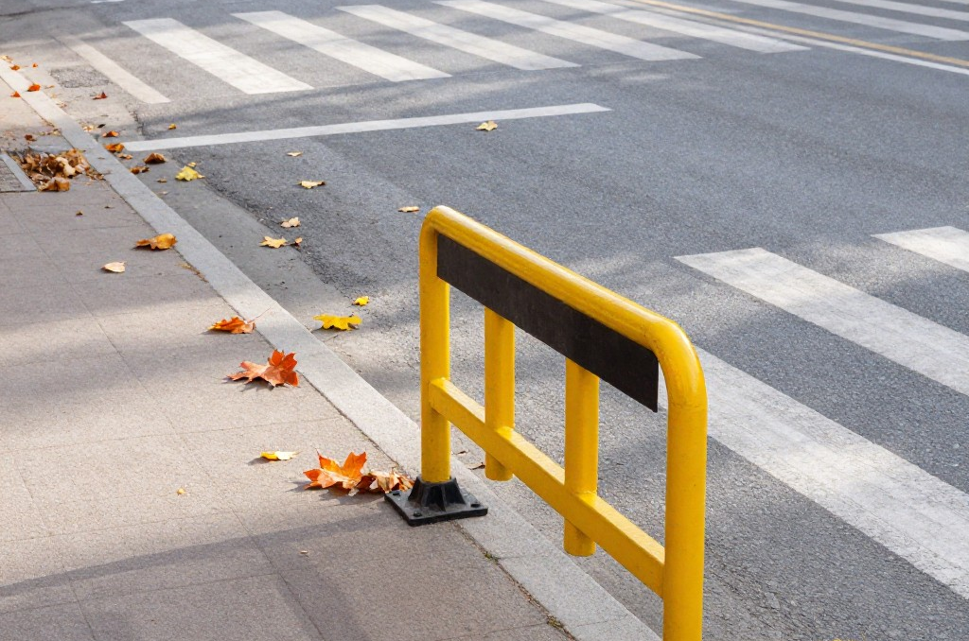
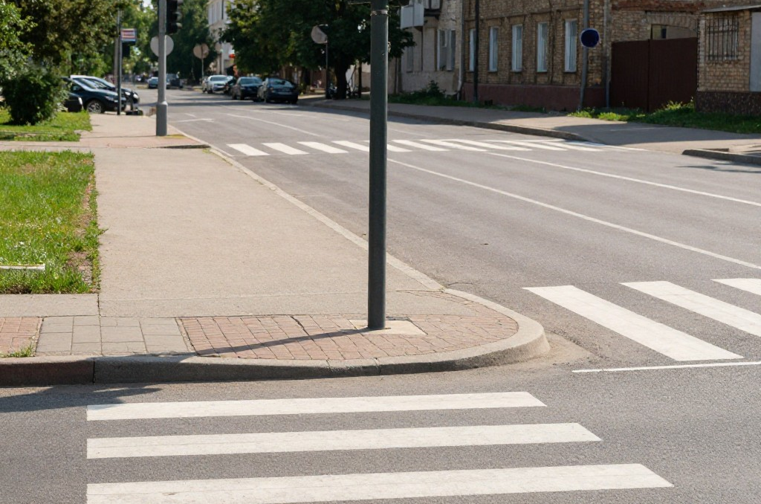
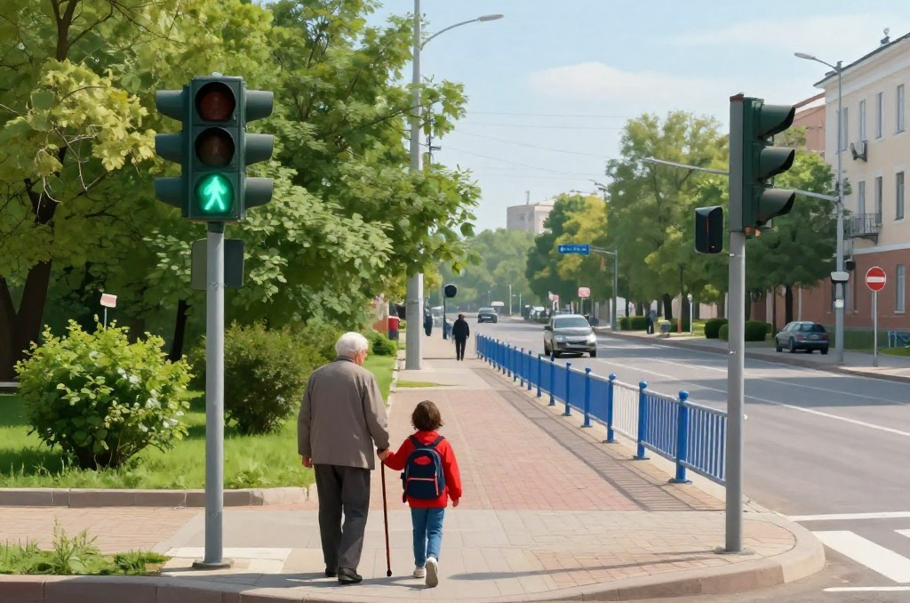
Игра «Разрешается — запрещается»
Играть на мостовой
Игры на мостовой строго запрещены, так как здесь проезжают машины, и это опасно для жизни и здоровья детей.
Переходить улицу на зелёный свет
Переходить улицу следует только на зелёный сигнал светофора, это безопасно и соответствует правилам дорожного движения.
Помогать взрослым и разговаривать с водителем
Помогать пожилым и взрослым переходить дорогу — это разрешается и поощряется. Однако разговаривать с водителем во время движения запрещается, так как отвлекает его внимание.
8

Slide 9
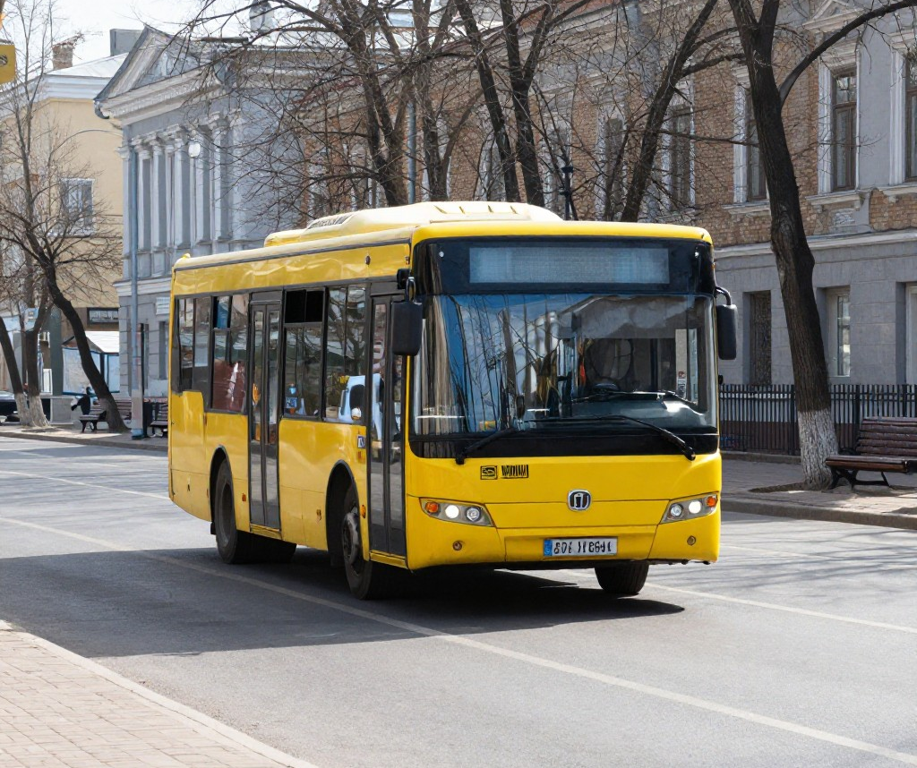
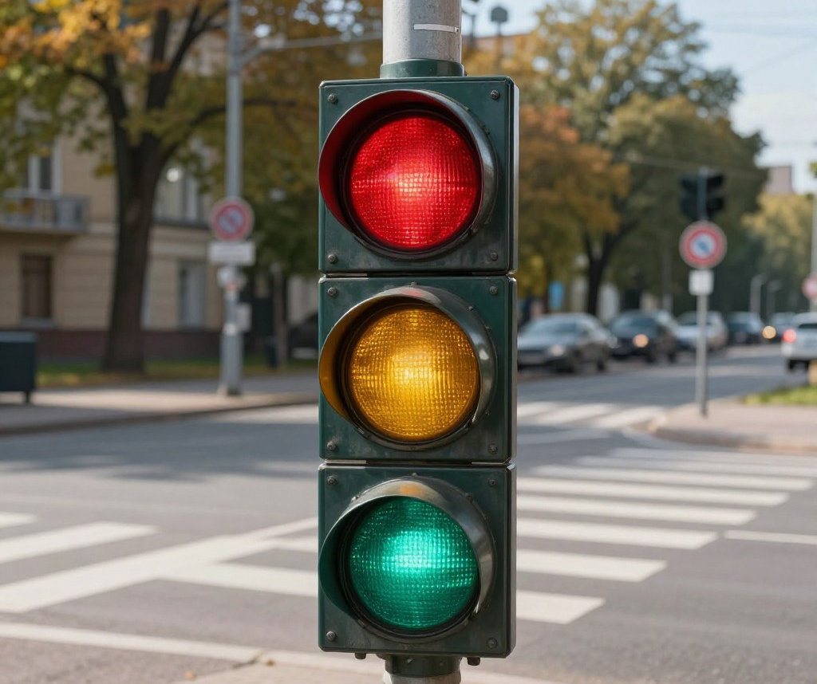
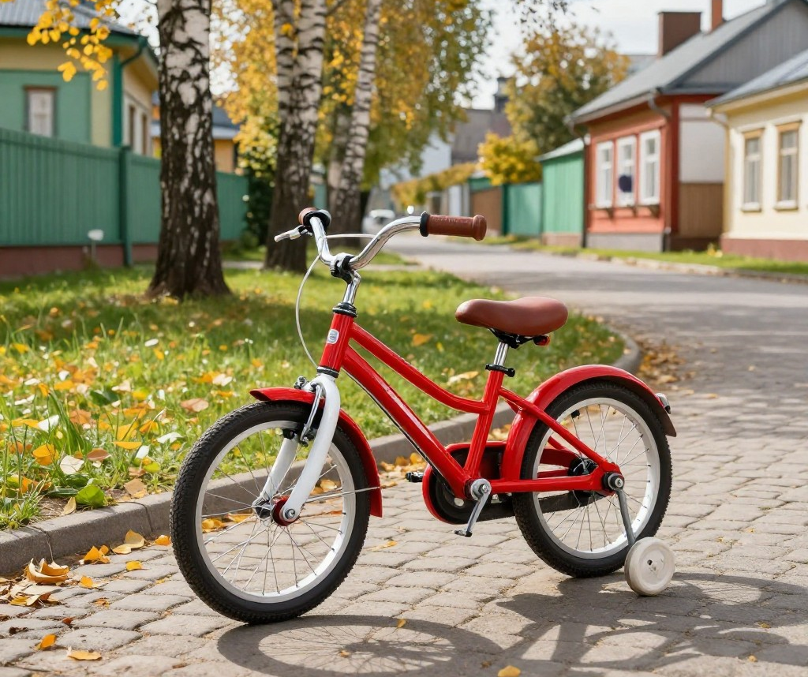
Загадки о транспорте
Кто едет по улице — автобус?
Светофор со своими тремя глазами
Этот конь — велосипед
Этот транспорт большой, не летает и не жужжит, словно жук, только по улицам мчится — это автобус, который всех пассажиров перевозит.
У него три ярких света, он регулирует движение и помогает нам переходить дорогу безопасно — это светофор, наш надёжный помощник.
У него нет копыт, но двое колёс вместо ног, он не ест овса, но служит нам верой и правдой — это велосипед, друг подвижных детей.
9

Slide 10

Будь внимателен и помни правила!
Изучай ПДД, будь аккуратен на дороге и береги себя. Безопасность — это твоя ответственность, ведь дорога не прощает ошибок!

